Slide 1
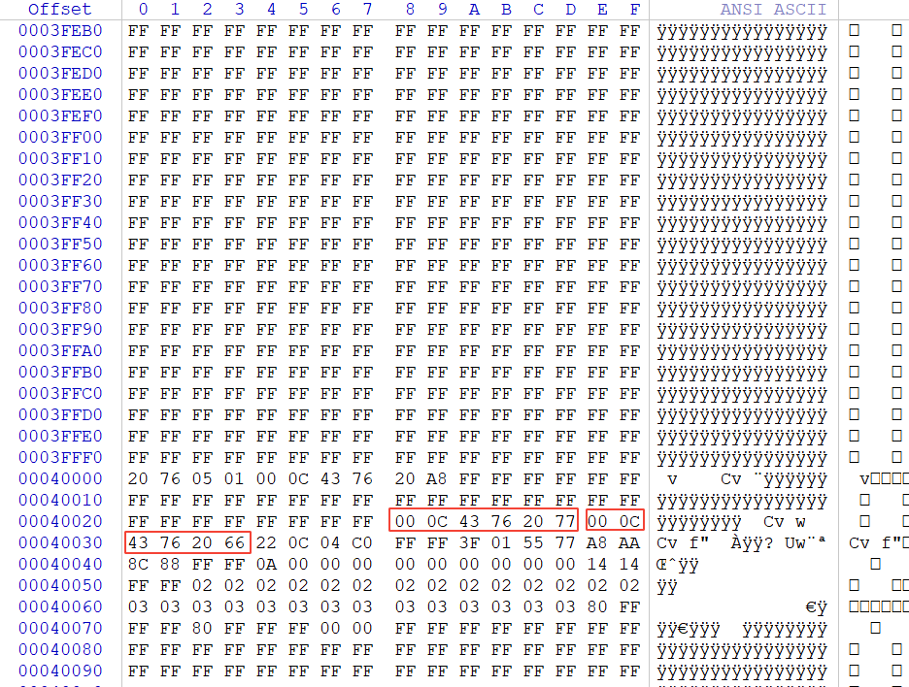
这个是别人共享的爱快小白
MT7620A编程器固件
00-0C-43-76-20-77
是WAN口的mac
00-0C-43-76-20-66
是LAN口的mac
WAN口MAC和LAN口MAC
在Breed上也能修改
GWID必须进入编程器固件
手动更改

Slide 2
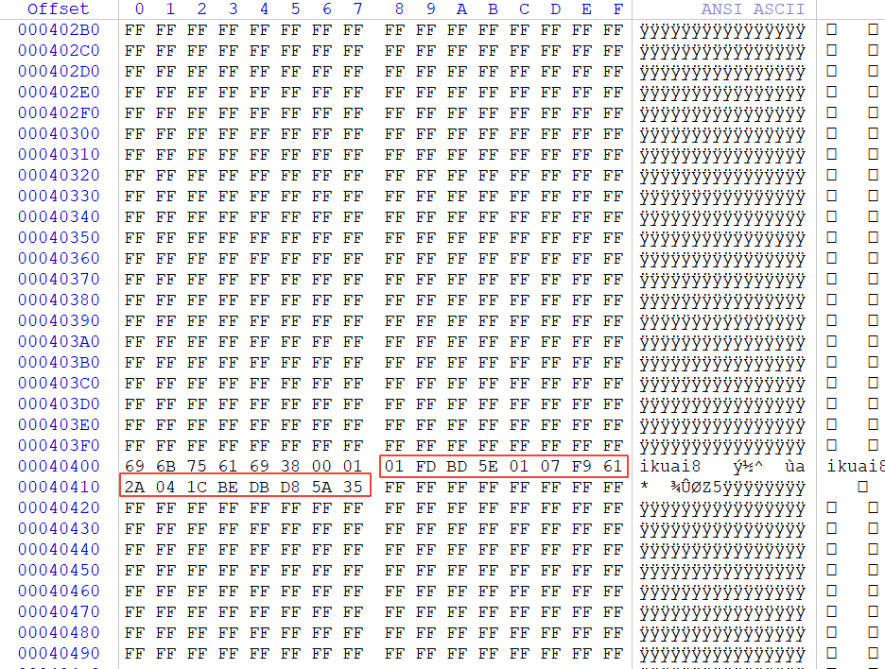
这两组就是GWID了
在路由器后台完整表示为
01fdbd5e0107f9612a041cbed85a35
共32为字符
修改的时候我们分两组去修改

Slide 3
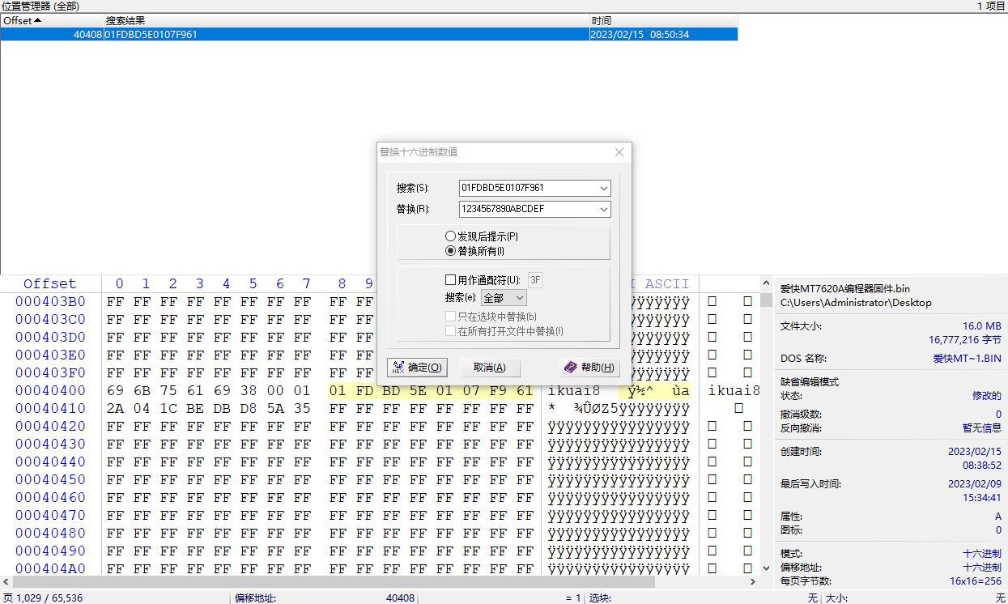
直接修改就行，就是这么简单

Slide 4
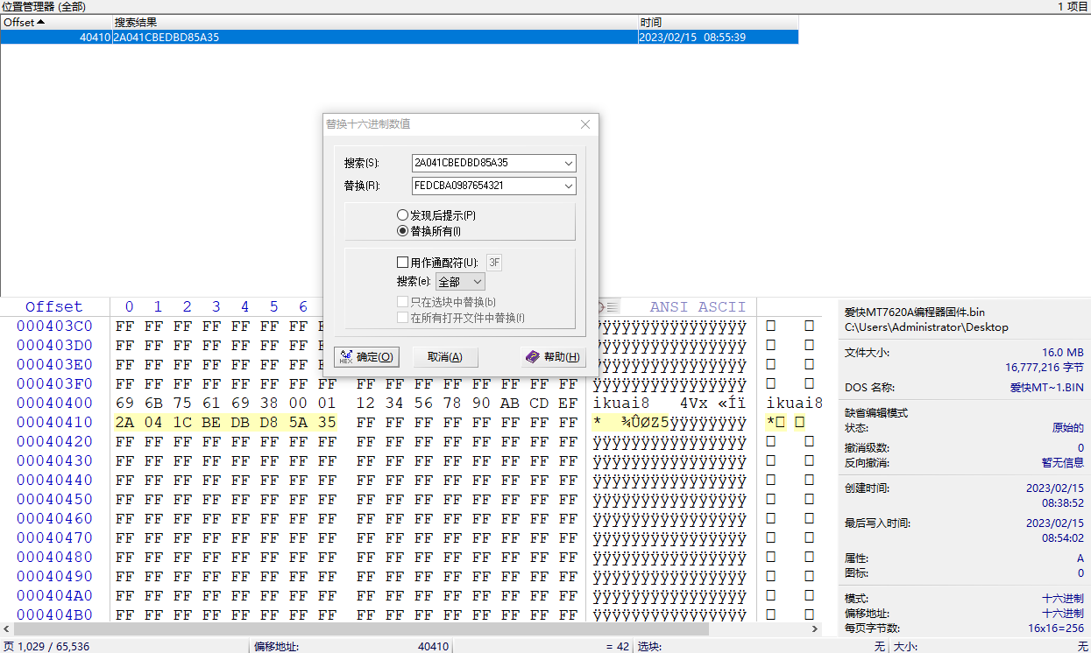
第二组也是一样

Slide 5
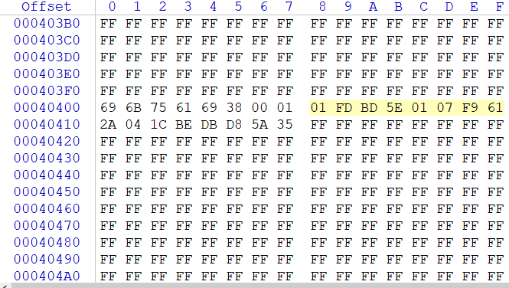
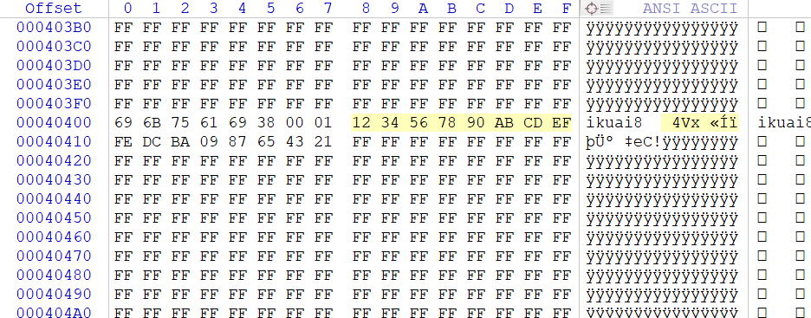
原来的
修改后的

Slide 6
修改完后，再进入breed里面刷编程器固件就可以了
重点：
这里有个需要注意的地方，GWID是保存在epprom或者art里面的，刷编程器固件的时候
不勾选保留epprom或者art
因此可以先这样做，先把自己本机的epprom刷进固件里面，然后备份自己的编程器固件
再修改这个编程器固件，然后再刷这个编程器固件，这样就能完美适配自己的路由器了，
就没有找不到无线，或者网口无法使用的问题了

